Slide 1
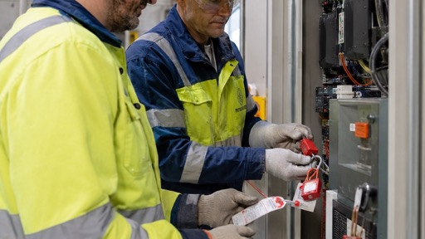


Prevención confiable
para tu operación crítica.
Centraliza EPP, capacitaciones, contratistas e investigación de accidentes de plantas y faenas, con reportería de cumplimiento y trazabilidad en tiempo real.
+150 empresas confían en Tazki
Energía · Agua · Servicios básicos
Notes:
Portada · ICP ENERGÍA Y SERVICIOS BÁSICOS. Foco: Cumplimiento y contratistas bajo control. Hero reemplazable.

Slide 2
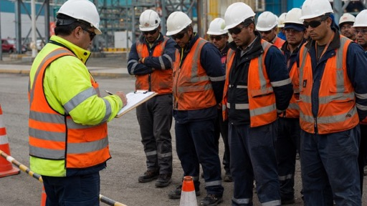
EL CONTEXTO
Ya no basta
con tener
los papeles.
El DS 44 cambió la regla: desde 2025 la prevención dejó de medirse por documentos archivados y pasó a medirse por gestión demostrable.
01
02
03
La ODI se convirtió en IRL
La MIPER manda el programa
Se fiscaliza la evidencia
Informar los riesgos de cada puesto, con firma de quien los conoció, y actualizarlos cuando la tarea cambia.
La matriz define el programa preventivo, y ese programa vence a los 30 días de actualizar la matriz.
El FUF no revisa si el documento existe: revisa fecha, responsable, firma y seguimiento.
Tazki es donde esa gestión queda registrada, al día y lista para mostrar.
​

Slide 3






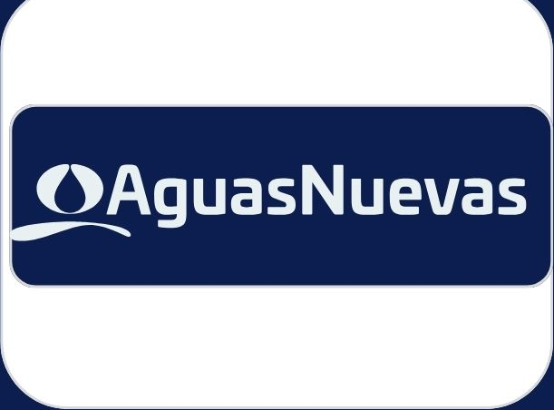









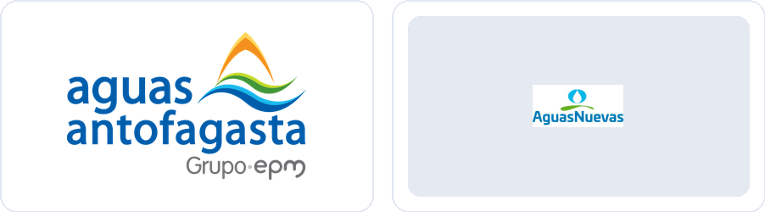
Empresas que ya confían en Tazki
Energía, sanitarias y servicios básicos · 16 de las +150 que ya digitalizaron su prevención.
​
Notes:
Prueba social al inicio: logos reales de clientes de este ICP. Editable.

Slide 4




LO QUE HOY TE COMPLICA
Tres cosas que le pasan a casi todas las operaciones.
Los reportes de cumplimiento llegan incompletos
El cumplimiento de contratistas es difícil de seguir
La evidencia para la fiscalización está dispersa
Datos vacíos, formularios a medio llenar que inflan los números y exportaciones que solo bajan lo visible en pantalla. Así no se decide.
Controlar la documentación vigente de cada contratista in situ, a nivel país, con planillas y correos, se vuelve inmanejable.
EPP, capacitaciones y acreditaciones repartidas en Excel y carpetas. Reunir el respaldo firmado y al día toma tiempo que no tienes.
Notes:
Tres dolores principales (situaciones frecuentes, no diagnóstico cerrado). Imagen y copy editables.

Slide 5
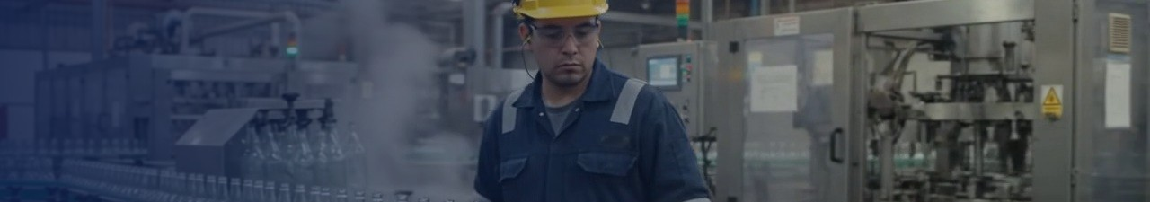




ASÍ TE AYUDA TAZKI
De la planilla al control real de tu prevención.
Todo en un solo lugar
Respaldo cuando lo necesitas
Prevención en terreno, desde el celular
Dashboards de cumplimiento en tiempo real
Reúne documentos, firmas y registros de tu prevención en una plataforma. Se acabó buscar en carpetas y correos.
Cada registro queda con firma electrónica y trazabilidad, con el respaldo de la Resolución 908 de la Dirección del Trabajo.
Tu equipo levanta hallazgos, inspecciones y firmas donde ocurre el trabajo. Si no hay señal, se sincroniza al recuperar conexión.
Ves el estado de EPP, contratistas y acreditaciones al día, y exportas indicadores confiables para la jefatura sin rearmarlos a mano.
Notes:
Ventajas: cómo ayuda el software. La 4a card se adapta al foco del ICP.

Slide 6












Un software modular, para cada proceso de tu prevención.
Activa lo que tu operación necesita. Todo comparte datos, trazabilidad y firma.
Notes:
Transición a los módulos.

Slide 7

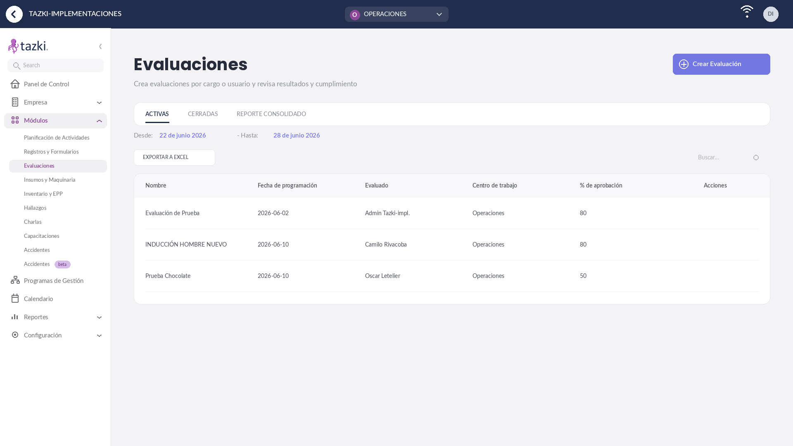
Inducciones
Documentación obligatoria firmada digitalmente y centralizada por colaborador.
Notes:
Módulo: Inducciones. [Captura del software] Reemplazable. Reordenable.

Slide 8

Hallazgos
Gestiona el ciclo de acciones y condiciones inseguras hasta su cierre.
Notes:
Módulo: Hallazgos. [Flujo animado del software] Reemplazable. Reordenable.

Slide 9

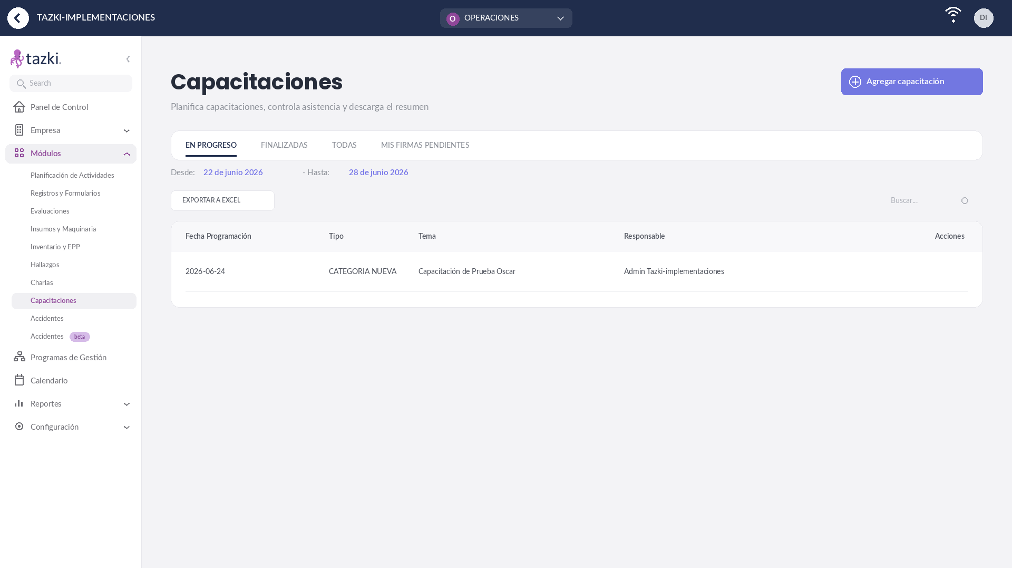
Capacitaciones
CLAVE PARA TU OPERACIÓN
Calendariza charlas, registra asistencia y respalda la firma de cada participante.
Notes:
Módulo: Capacitaciones. [Clave para este ICP] [Captura del software] Reemplazable. Reordenable.

Slide 10

Inspecciones
Identifica y corrige riesgos en terreno, desde el celular del supervisor.
Notes:
Módulo: Inspecciones. [Flujo animado del software] Reemplazable. Reordenable.

Slide 11

Contratistas
Documentación vigente de empresas y trabajadores, con control de acceso y subcontratos.
Notes:
Módulo: Contratistas. [Flujo animado del software] Reemplazable. Reordenable.

Slide 12

EPP
CLAVE PARA TU OPERACIÓN
Controla el inventario y las entregas de EPP con firma y trazabilidad por trabajador.
Notes:
Módulo: EPP. [Clave para este ICP] [Flujo animado del software] Reemplazable. Reordenable.

Slide 13

ART / AST
Análisis de riesgo digital con firma de todos los participantes en terreno.
Notes:
Módulo: ART / AST. [Flujo animado del software] Reemplazable. Reordenable.

Slide 14

MIPER
Matriz de identificación de peligros y evaluación de riesgos, digitalizada y siempre actualizada.
Notes:
Módulo: MIPER. [Flujo animado del software] Reemplazable. Reordenable.

Slide 15

Investigación de accidentes
CLAVE PARA TU OPERACIÓN
Registra el accidente, documenta las causas y genera el reporte con respaldo.
Notes:
Módulo: Investigación de accidentes. [Clave para este ICP] [Flujo animado del software] Reemplazable. Reordenable.

Slide 16

Programa de gestión
Planifica las actividades preventivas del período y controla su cumplimiento.
Notes:
Módulo: Programa de gestión. [Flujo animado del software] Reemplazable. Reordenable.

Slide 17

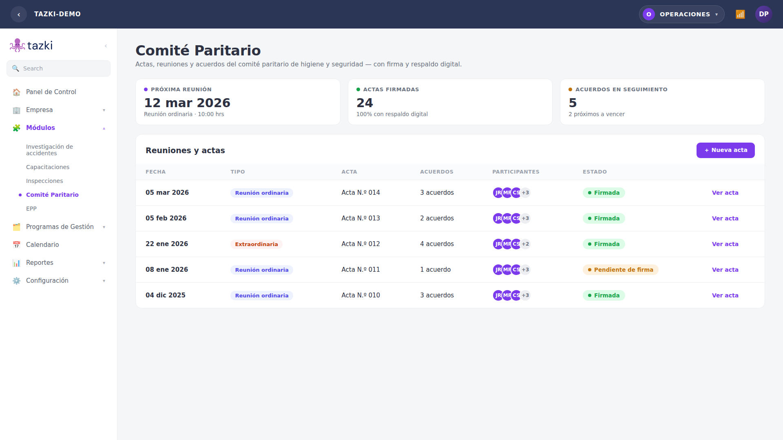
Comité Paritario
Digitaliza actas, reuniones y acuerdos del comité paritario, con respaldo.
Notes:
Módulo: Comité Paritario. [Captura del software] Reemplazable. Reordenable.

Slide 18

Insumos y Maquinaria
CLAVE PARA TU OPERACIÓN
Controla el inventario de insumos y el historial documental de maquinarias.
Notes:
Módulo: Insumos y Maquinaria. [Clave para este ICP] [Flujo animado del software] Reemplazable. Reordenable.

Slide 19
Pongamos tu prevención
al día, hoy.
28.423
210.393
+150
horas hombre devueltas a terreno
EPP entregados con firma digital
empresas confían en Tazki
Conversemos
tazki.cl/contactanos
Notes:
Cierre/CTA.

